Slide 1
網頁設計基礎原理

Slide 2
網頁有兩種
靜態網頁＝純前端網頁
動態網頁＝前端＋後端(client/server)

Slide 3
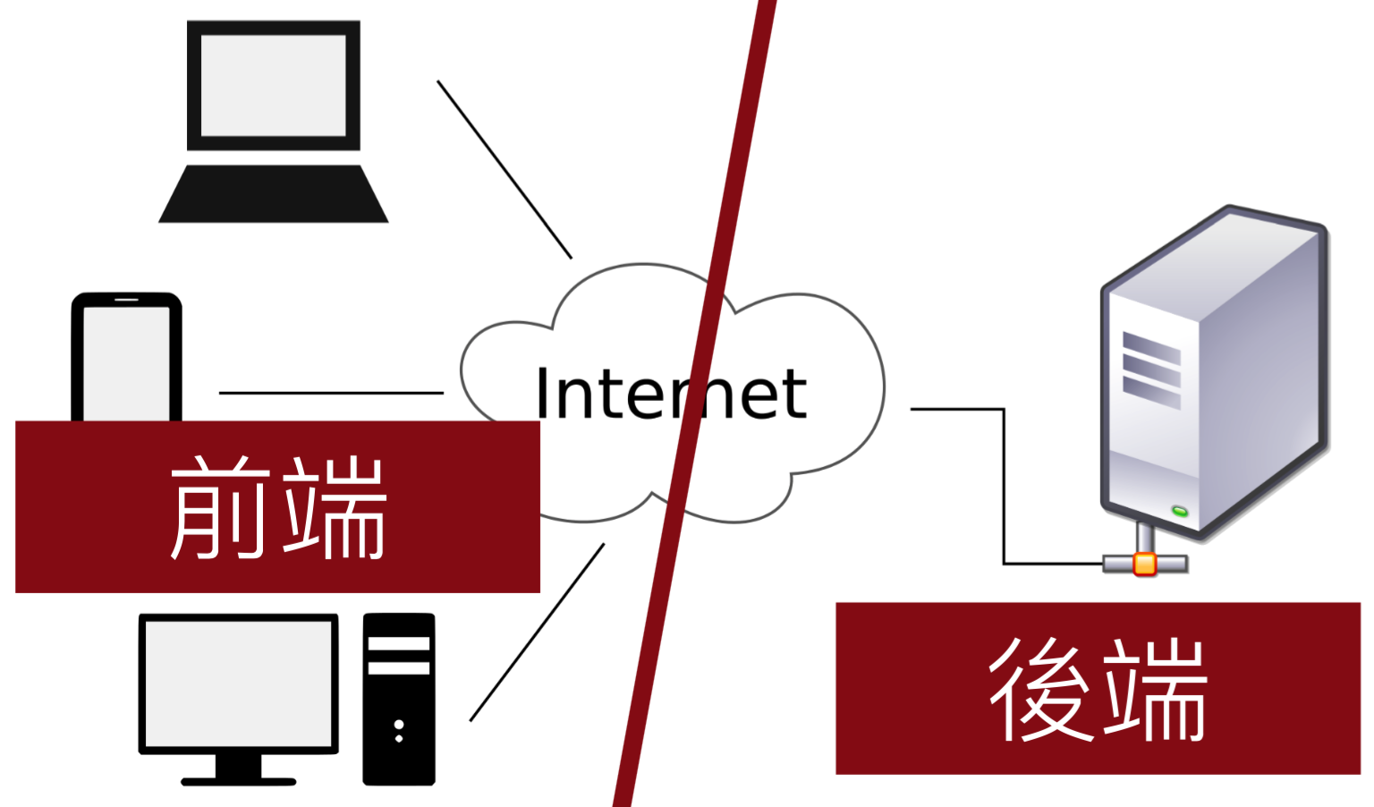
動態網頁

Slide 4
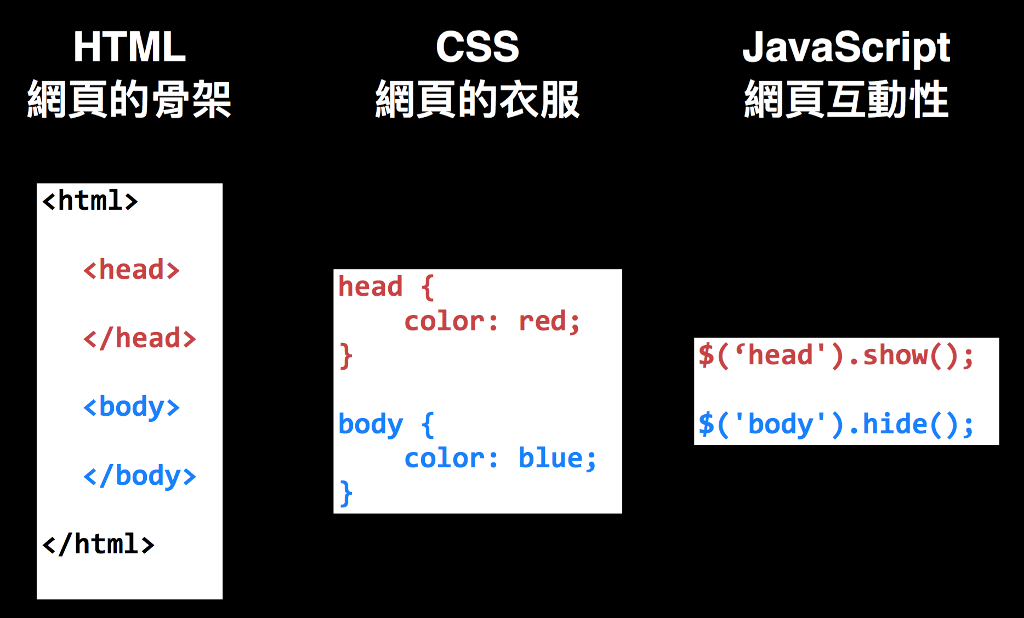
前端網頁的語言

Slide 5





後端網頁的語言

Slide 6
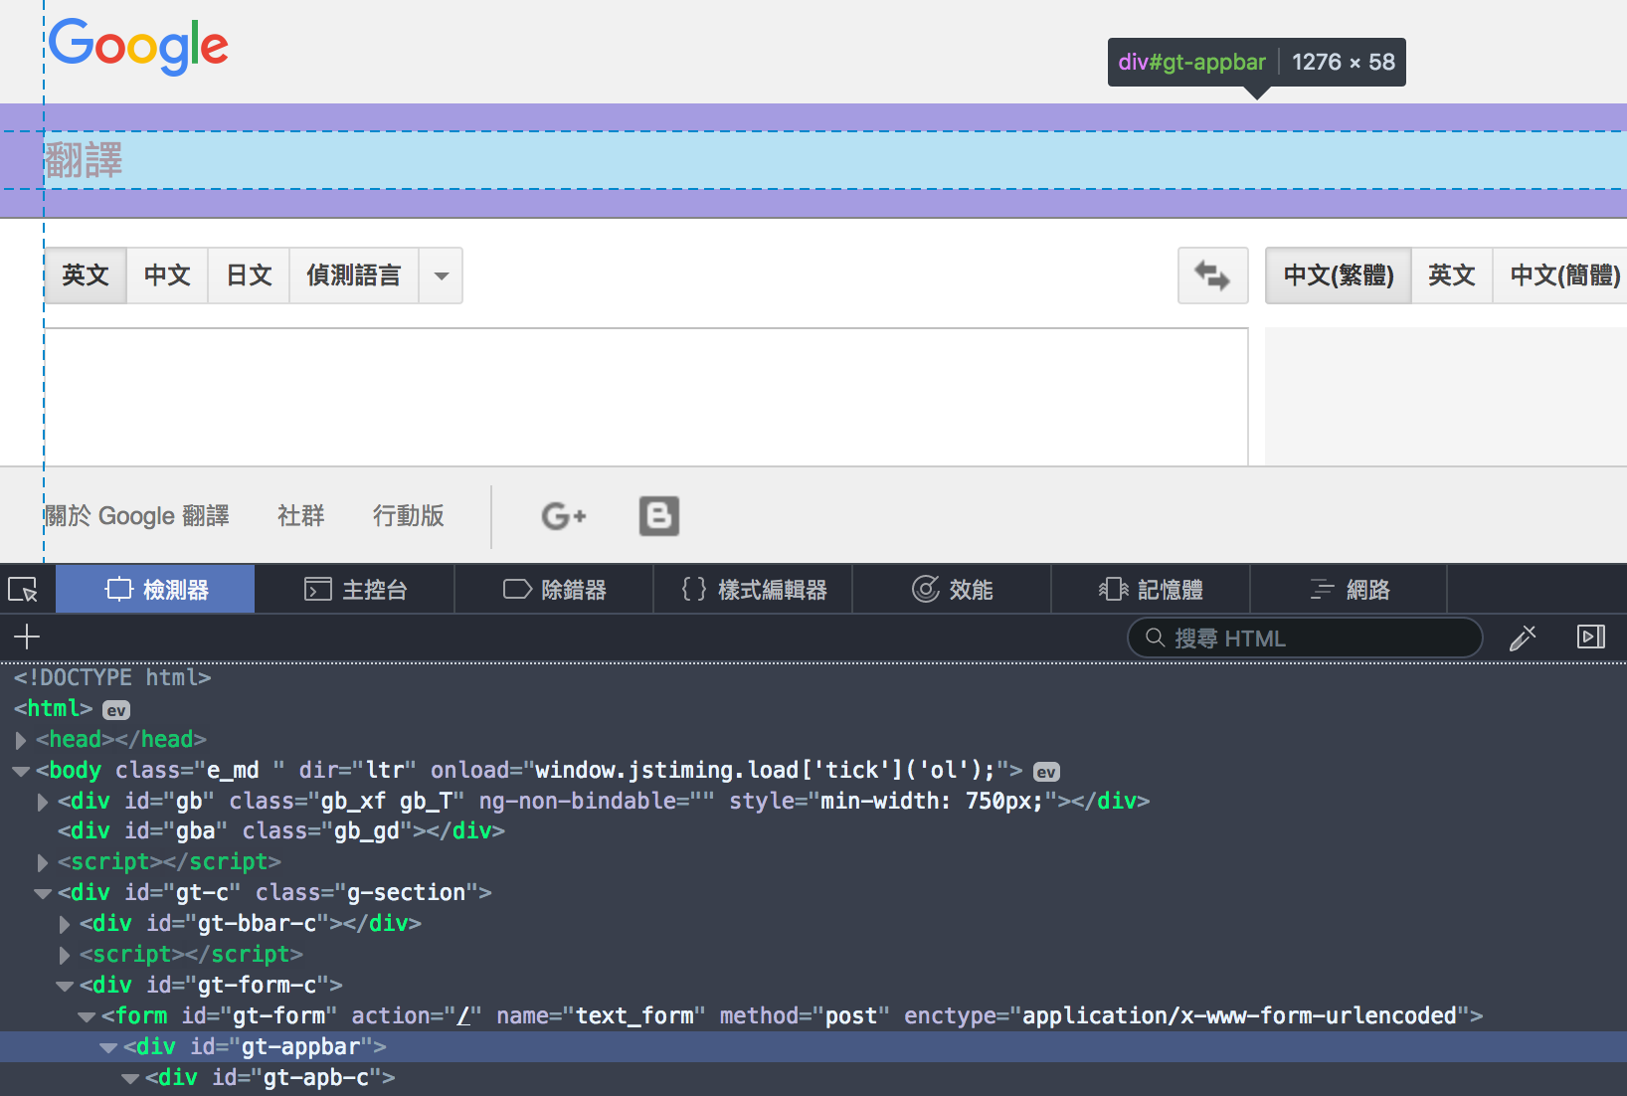
所有前端語言都是公開的

Slide 7
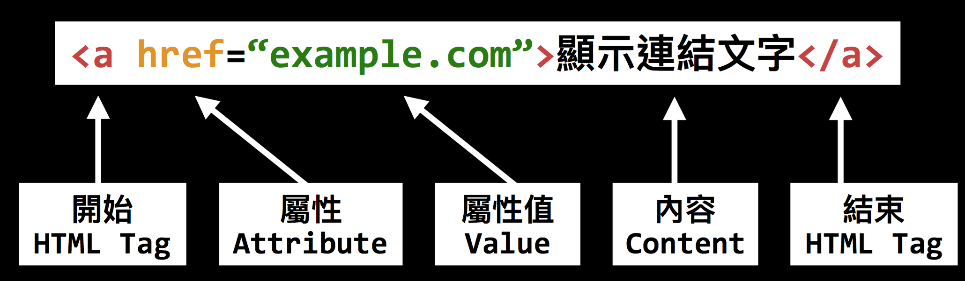
HTML Tag
可以 Tag 包裹 Tag：div, table, a, span …
不能包裹：meta, input, br …

Slide 8
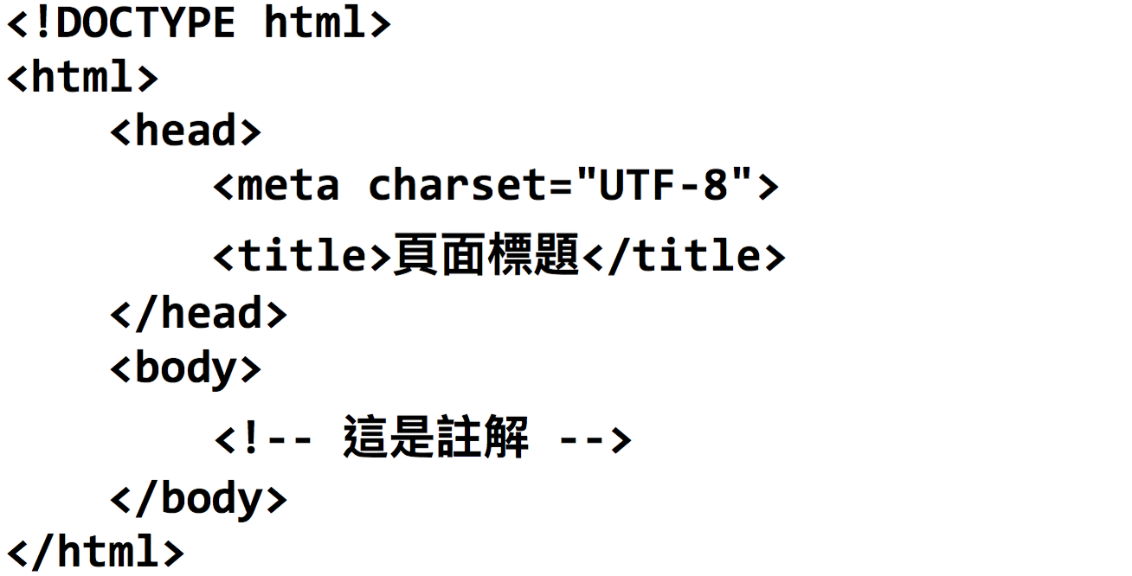
HTML 基本樣板
ＣＳＳ＋ＪＳ
ＨＴＭＬ
ＪＳ

Slide 9
基本 DIV 排版

Slide 10
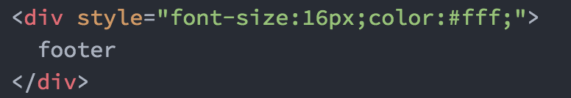
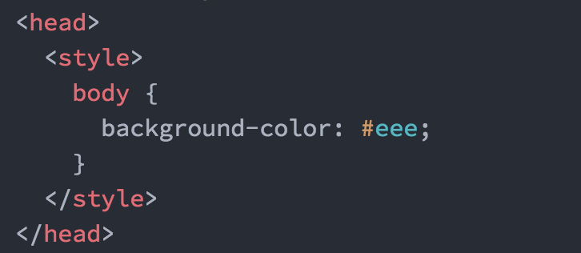
CSS 寫在哪？
行內
嵌入
連結

Slide 11
CSS Selector
選擇 html 元素
a （沒有特殊符號）
選擇 class
.class_name
選擇 id
#id_name
選擇後代
.class a
選擇子代
.class > a

Slide 12
注意 CSS 的順序
ＣＳＳ在載入時，後面的語法可以覆蓋前面的
小心使用 ！important

Slide 13
END

